Slide 1
Retuširanje digitalne slike
Merhunisa Pajić

Slide 2
Sadržaj
Šta je retuširanje?
Historija retuširanja
Pojam digitalnog retuširanja
Vrste korekcija digitalne slike
Programi za obradu slika
Primjer retuširanja portreta
Alati za retuširanje u Photoshopu
Savjeti i trikovi za obradu digitalne slike

Slide 3
Šta je retuširanje?
fr. retoucheur – preraditi, dotjerati, popraviti, naročito fotografiju
Retuširati sliku znači izvršiti korekcije na njoj.
Korekcija slike je niz radnji kojima pravimo izmjene na originalnoj slici s određenim ciljem.
Pod korekcijom slike podrazumijevamo radnje: možemo potamniti ili posvijetliti sliku, izvršiti promjenu oblika objekta na slici, odstraniti ili dodati objekat na sliku, popuniti oštećene dijelove slike, pretvoriti sliku u crtež, skicu.
Vektorski i rasterski grafički programi
Najpoznatiji rasterski grafički program je Adobe Photoshop

Slide 4
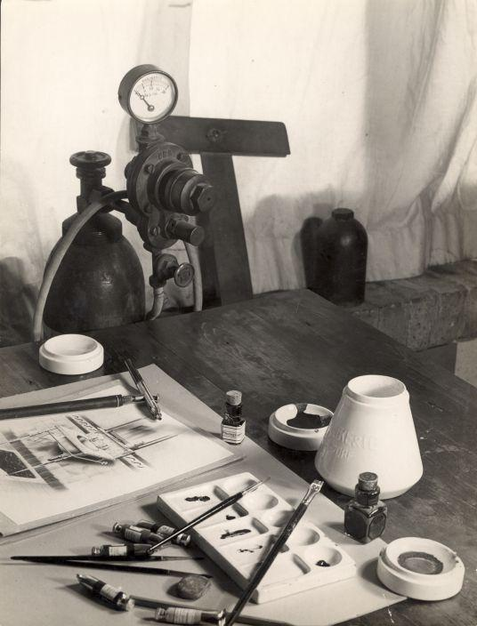
Historija retuširanja
Od samog izuma fotografije do danas raste poreba korisnika za poboljšanjem, obradom i korekcijom slika.
Ručna korekcija – tinta, bojice, četke, kistovi, ugalj, kreda.
Korekcija pri štampanju – dolazi pojavom prvih štamparija i u tu svrhu su se koristili specijalni tonovi boja koji su mogli posvijetliti, potamniti i izoštriti sliku.
Korekcija pomoću računara - nezamjenljiv alat za obradu, sve više programa za obradu slike, kao i online editora za uređivanje slike.

Slide 5
Pojam digitalnog retuširanja i njegovi tipovi
Digitalno retuširanje ili digitalna foto manipulacija – skup svih radnji koje se mogu izvršiti na digitalnoj slici, pri čemu nova slika može imati ili nemati nikakvu sličnost sa originalom, pomoću odg.softvera. Digitalna slika je prikaz dvodimenzionalne slike sa konačnim skupom digitalnih vrijednosti koje se nazivaju pikseli.
Tipovi digitalnog retuširanja:
Tehničko retuširanje – uklanja nedostatke slike, podrazumijeva podešavanje boje, svjetline, kontrasta, sjene.
Kreativno retuširanje – oblik umjetnosti, stvaranje slika za modne časopise, reklame.

Slide 6
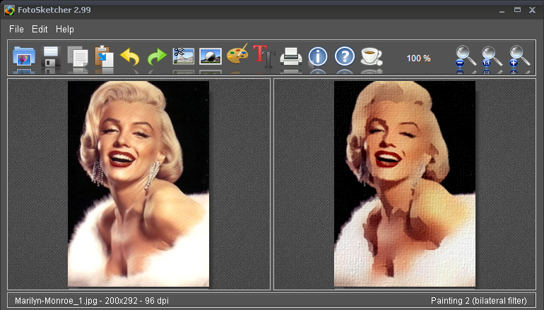
Vrste korekcija digitalne slike
Artističke – watercolor, smudge, blur – ove alate koristimo za dobijanje umjetničke slike, crteža, skice.
Program koji vrši pretvaranje digitalne slike u crtež je FotoSketcher.
Editor se sastoji od dva dijela, moguće je izabrati stil crtanja,prilagoditi kontrast, boju, zatamniti ili posvijetliti crtež, dodati okvir, tekst i sl.

Slide 7
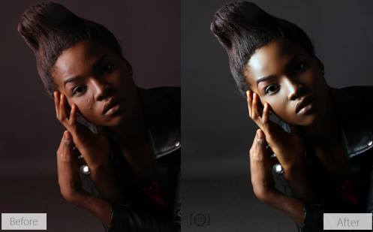
Vrste korekcija digitalne slike
Glamour – korekcija portreta, koristi se za pravljenje reklama, naslovnih stranica modnih časopisa. Uklanjaju se nedostaci poput crvenih očiju, lošeg tena, skidanje viška kilograma itd.

Slide 8
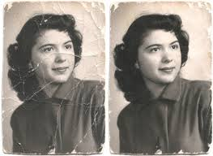
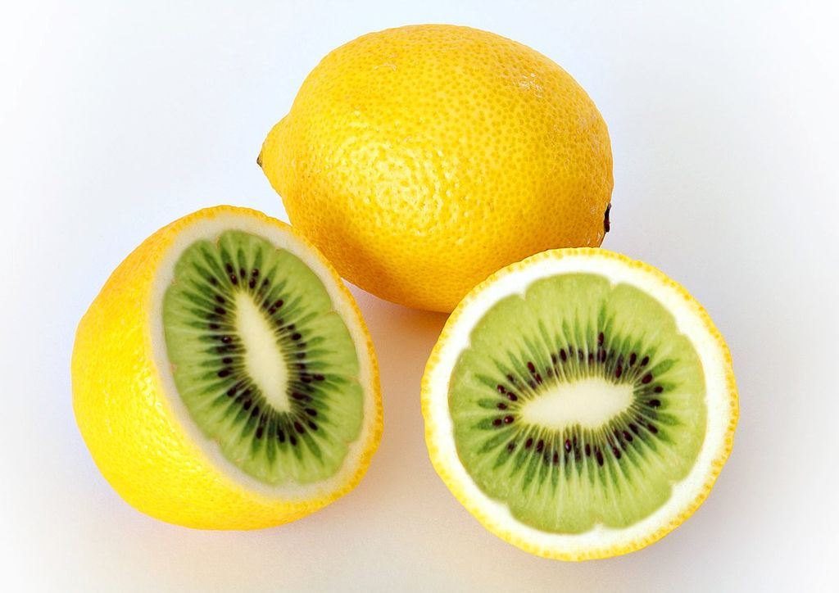
Vrste korekcija digitalne slike
Restauracija – obnavljanje starih, oštećenih fotografija
Fotomontaža – dodavanje ili uklanjanje objekata sa slike

Slide 9
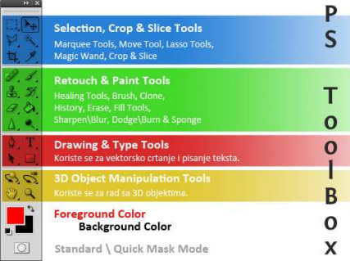
Alati za retuširanje u Photoshopu
Blur, Sharpen, Smudge – zamagljivanje, izoštravanje, razmazivanje (uklanjanje mrlja sa slike)
Dodge, Burn, Sponge – osvjetljava, zatamnjuje, te pojačava ili smanjuje zasićenost dijelova slike
Clone Stamp, History Brush, Art History Brush – kloniranje označenih dijelova slike slike, alati sa posebnim efektima i iscrtavanjem.
Healing Brush Tool, Patch Tool, Red Eye Tool – uklanjanje manjih nepravilnosti na slici i efekta crvenih očiju.
Auto Levels, Auto Colors, Replace Color, Variations – alati za tonsku i kolornu korekciju
Filter/Sharpen – izoštravanje slike pomoću filtera

Slide 10
Najbolje funkcije Photoshopa CC
Camera Raw kao filter - upotreba Camera Rawa je bila otežana, pogotovo ako ste već dodali nekoliko slojeva fotografiji, a u ovoj verziji se javlja kao filter na posebnom sloju omogućavajući pristup svim uobičajenim podešavanjima: osvjetljenje, jasnoća,izoštravanje.
Shake Reduction filter – omogućava da uklonite zamućene dijelove fotografije nastale podrhtavanjem fotoaparata.
Smart Sharpen filter – koristi tehnologije izoštravanja da bi se uklonio šum sa fotografije. Smart Sharpen filter proizvodi mnogo manje šuma nego u prethodnim verzijama.
Liquify filter - funkcioniše i na Smart objektima, ima novu četkicu za omekšavanje koja vam pomaže da smanjite vještački izgled ivica. U prethodnim verzijama na takve objekte se nisu mogli primjenjivati filteri.
Filter - Lens Correction – uz minimalan gubitak kvaliteta slike, ispravlja izobličenja fotografija nastala prilikom prelamanja svjetlosti kroz staklo objektiva fotoaparata.

Slide 11
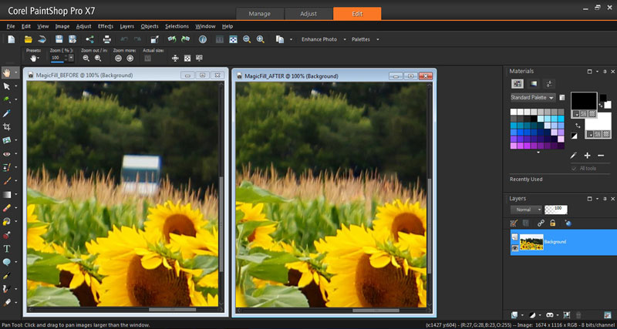
Programi za obradu slika
Corel PaintShop Pro X7 – unaprijeđen interfejs, alati za retuširanje, četkice(Paint Brush, Airbrush).
Nova opcija koja omogućava uklanjanje neželjenih objekata sa slike, na taj našin da softver automatski popunjava prazninu, tako da na kraju izgleda kao da na tom mjestu nikada nije postojao sporni objekat.
Razni alati za izradu profesionalnog dizajna, ilustracija i web grafike, uređivanje fotografije ili kreiranje web stranice.

Slide 12
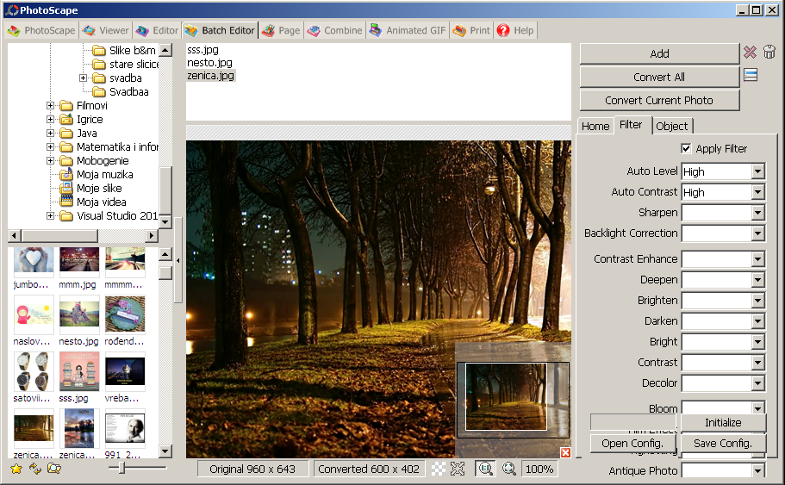
Programi za obradu slika
Photoscape 3.7 - besplatan program
Preglednik slika, alati za rezanje, uređivanje svjetlosti i izoštravanje.
Glavna osobina: podrška za RAW format, i druge formate, JPG, PNG, do animiranih GIF-ova.
Značajan alat za retuširanje je red – eye removal, sadrži razne filtere, kloniranje, četkicu za efekte
Batch Editor za grupno emitovanje slika.

Slide 13
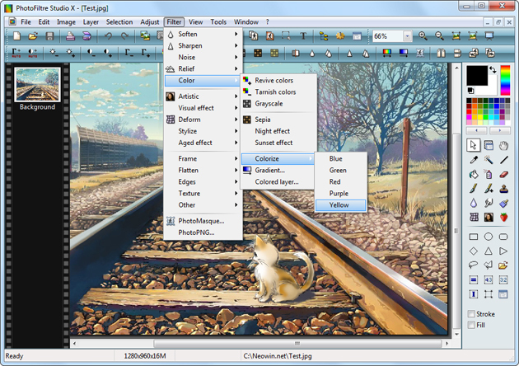
Programi za obradu slika
PhotoFiltre Studio X – alternativa za Photoshop. Korištenje programa je jednostavno, editor je pregledan. Mogu se podešavati različiti parametri: svjetlina, kontrast, zasićenje, balans boja, sjene, primjena filtera, rotiranje slike itd.

Slide 14
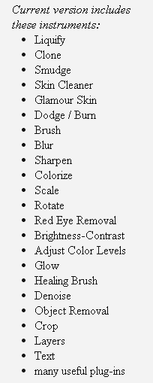
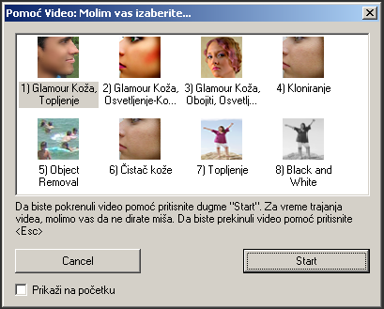
Programi za obradu slika
Photoinstrument 7.1 - kada prvi put pokrenete program vidjet ćete video upute koje će vam pokazati kako da primjenite različite efekte na slike . Dobar je za početnike, jednostavan za upotrebu.

Slide 15
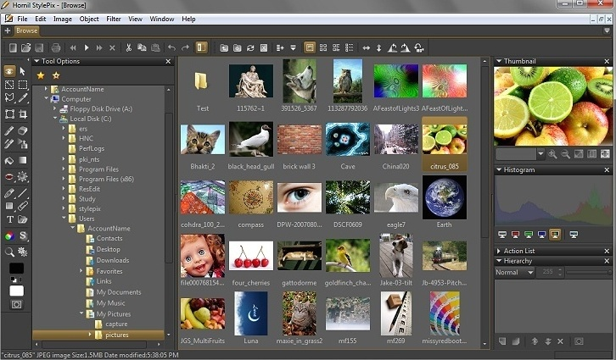
Programi za obradu slika
Hornil StylePix – donosi veliki broj alata, njegova prednost u odnosu na slične aplikacije je ta što radi veoma brzo i ne usporava cijeli sistem. Nekoliko naprednih alata je stavljeno u zasebnu traku, koji su dostupni tokom cijelog procesa uređivanja digitalne slike.

Slide 16
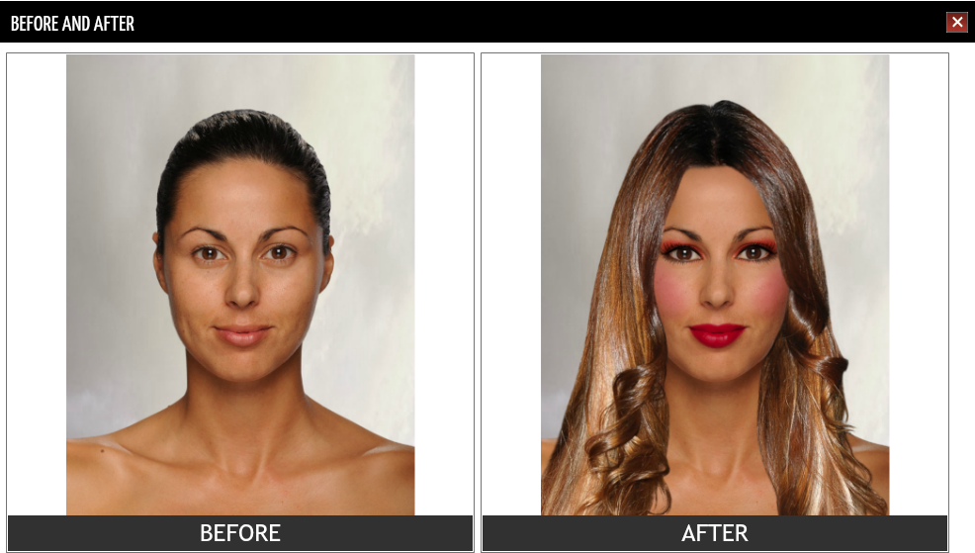
Retuširanje portreta pomoću Tazz online programa
Tazz je jedan od online programa za obradu slike.
Sve što je potrebno je da izvršite upload vaše slike i uradite željene promjene. Možete mijenjati frizuru, boju kose, te koristiti šminku najboljih brandova. Ovaj program je zanimljiv, jednostavan za korištenje, te daje realistične prikaze slika.

Slide 17
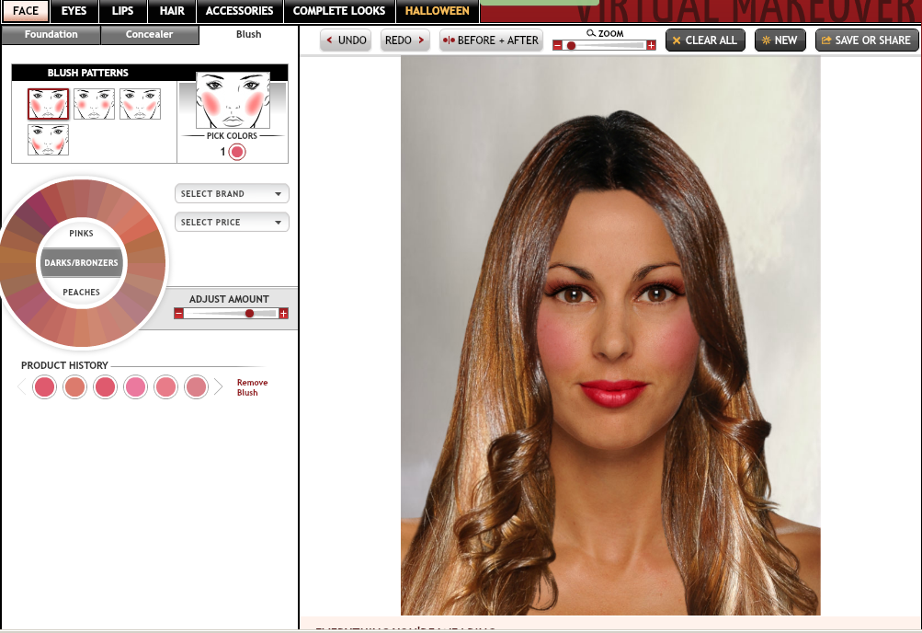
Retuširanje portreta pomoću Tazz online programa
Odabir odgovarujuće nijanse pudera
Upotreba korektora
Nanošenje rumenila na lice
Nanošenje sjene na oči
Olovka za oči
Maskara
Ruž za usne
Olovka za usne
Naglašavanje usana
Frizura
Odabir odgovarujuće nijanse pudera
Upotreba korektora
Nanošenje rumenila na lice
Nanošenje sjene na oči
Olovka za oči
Maskara
Ruž za usne
Olovka za usne
Naglašavanje usana
Frizura

Slide 18
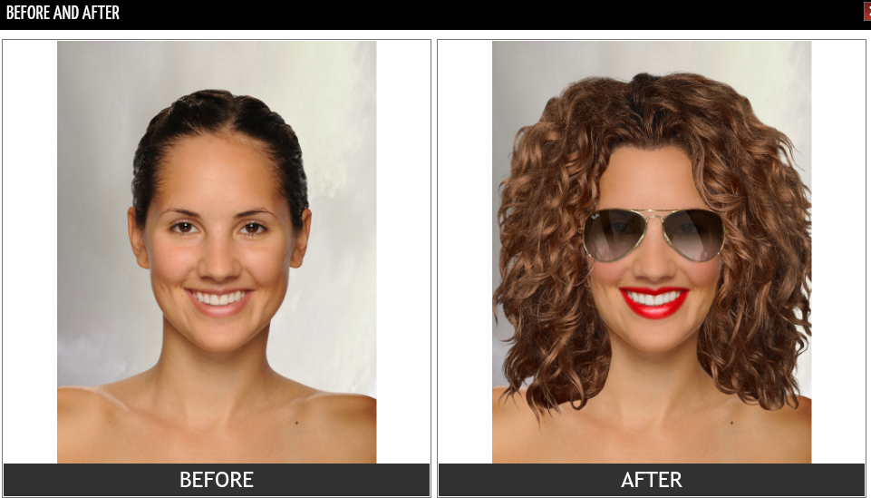
Retuširanje portreta pomoću Tazz online programa

Slide 19
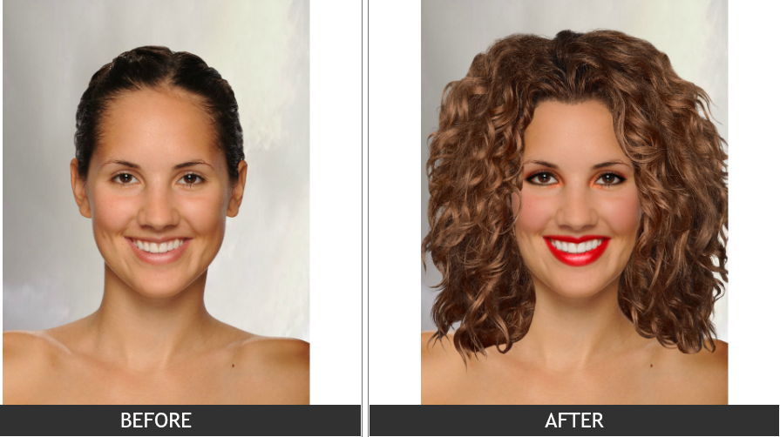
Retuširanje portreta pomoću Tazz online programa

Slide 20
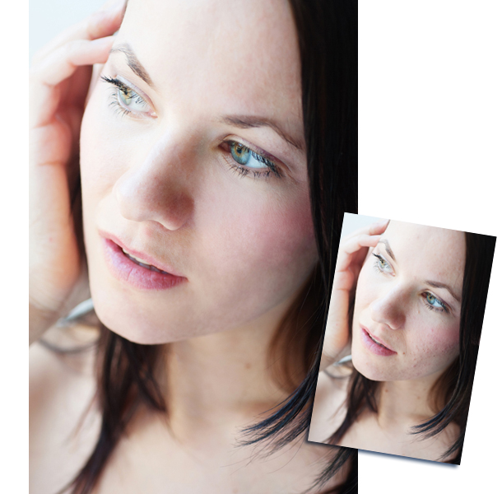
Savjeti i trikovi za obradu fotografije
Tehnike omekšavanja kože – retušeri najviše vremena provode kako bi lice učinili savršenim. Ključ je očistiti kožu bez da ona izgleda mutno ili plastično. Za Lightroom i Camera Raw korisnike, preporučuje se opcija Adjustment Brush.
Uklanjanje mrlja i tačkica s lica – kada je u pitanju uklanjanje mrlja, 4 alata su bitna: The Spot Healing Brush, Healnig Brush, Patch and Clone Stamp tools.

Slide 21
Savjeti i trikovi za obradu fotografije
Povećajte oči – Za prodorno lijepe oči, preporuka je da se koristi Adjustment Brush (četkica za podešavanje) sa Camera Raw plugin, a za korisnike Photooshopa CC novi Camera Raw filter je idealan. Opcije koje se podešavaju su Exposure, Saturation/zasićenje i Clarity/jasnoća.
Oblikovanje tijela – postoje dvije metode za oblikovanje. Prva je Liquify filter. Filter → Liquify → Forward Wrap i Pucker Tools. Koristimo Large Brush – velike četku koja to najbolje oblikuje. Druga metoda je da kopirate i zalijepite slična područja bilo gdje na slici.
Selektivno izoštravanje – Sharpen alat je idealan za ovo. Jednostavno kreirate novi, prazan sloj(layer), postavite Sample All Layers, a zatim detalje izoštravate, bojite.
„Popraviti žute zube“ – dodate Hue/Saturation sloj, odaberete opciju Yellows iz padajućeg izbornika boja. Smanjite zasićenost žute boje, a povećate svjetlinu

Slide 22
Hvala na pažnji!

